Slide 1

Презентация концепта
от ленивых котиков
Команда 5

Slide 2
ЦЕЛЬ:
Предоставить абитуриентам информацию о трёх направлениях и помочь выбрать то направление, к которому на данный момент они имеют предрасположенность.

Slide 3
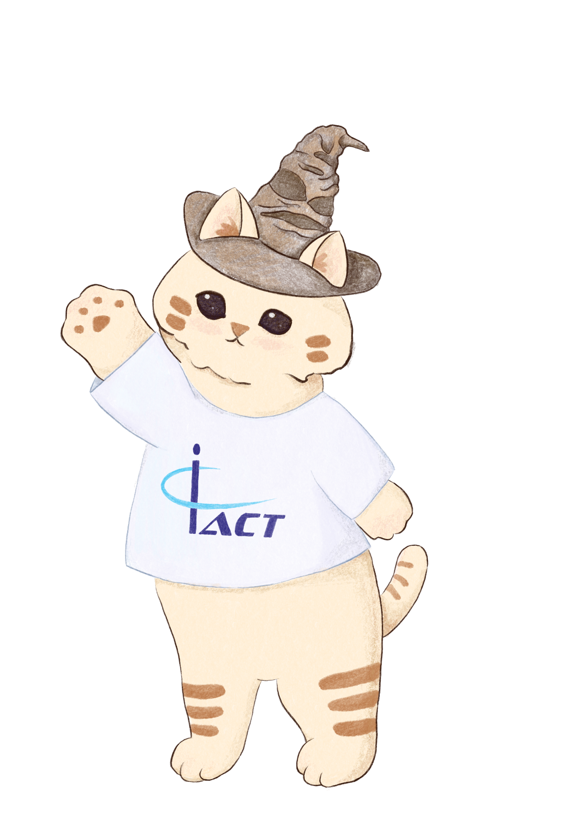
Сопровождающий в мир IT:
При попадании на главный экран игры нас встречает котик Фастик в распределительной шляпе, чтобы помочь абитуриентам узнать о направлениях поступления.

Slide 4
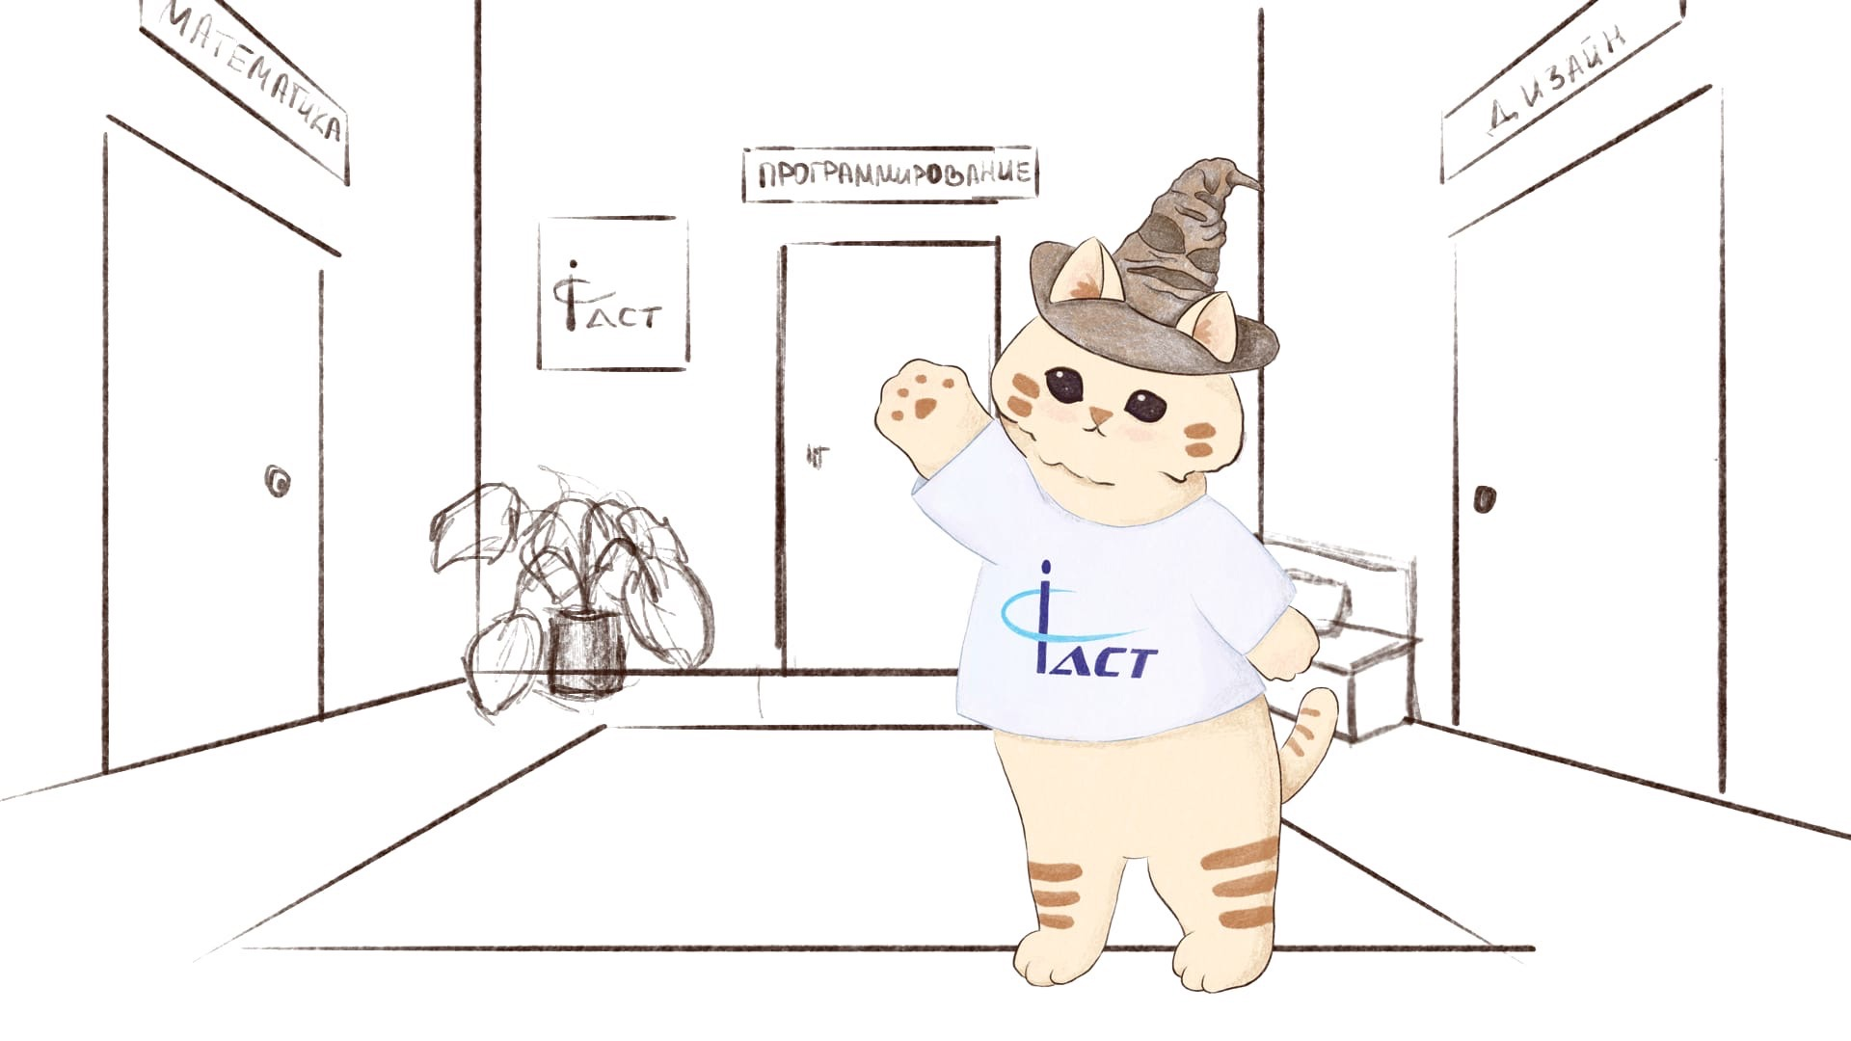
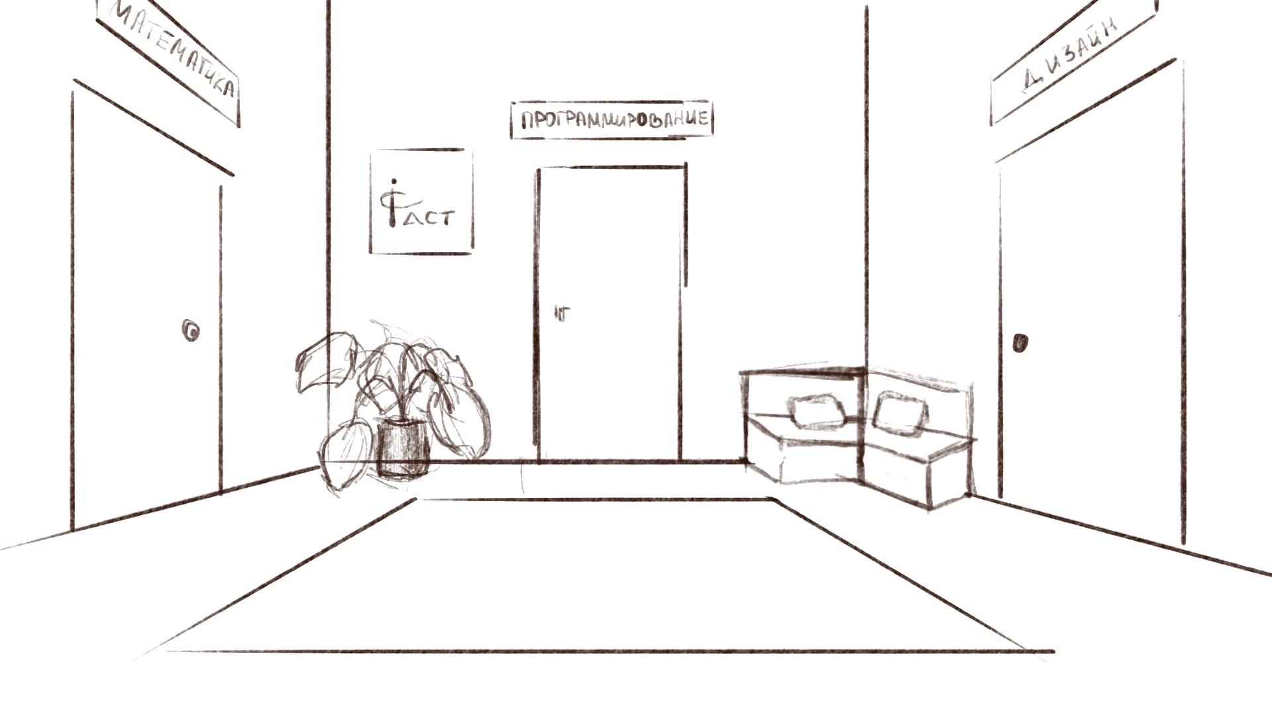
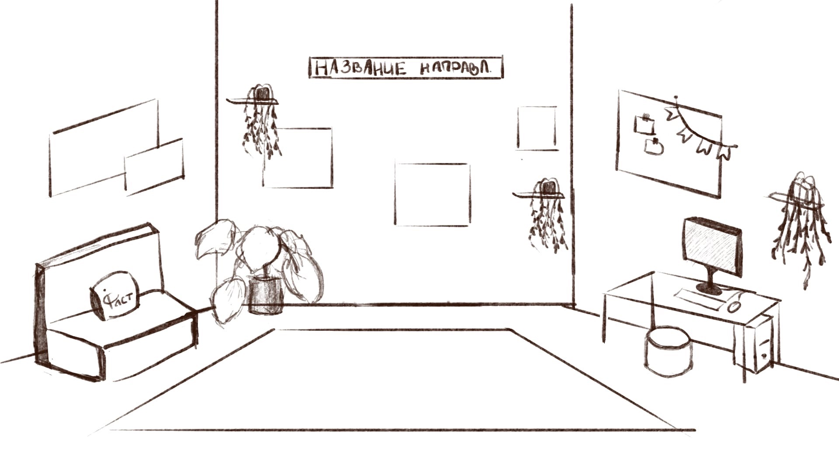
Картинки - макеты будущего помещения, в
котором будет происходить весь процесс
Стартовая комната
Комната одного из направлений (меняются дизайны комнат)

Slide 5
Примерное описание игрового процесса:
Абитуриент подходит к стенду, на экране надпись: чтобы начать своё путешествие в мир it направлений, скажи «привет» (говорить в микрофон/петличку человека на станции). Человек у стенда здоровается -> открывается главный экран с котиком в футболке ФАСТ. Здоровается, представляется Фастиком (ФАСТ + котик). Потом такой: «дорогой друг, возьми, пожалуйста, в свои лапки телефон и просканируй код (*документ со списком команд*). Молодец, теперь ты знаешь мои команды, а теперь возьми микрофон». Идёт мини-обучалка-игра, которая рассказывает, как управлять котом и своим выбором. Основная часть: котик предлагает выбрать одно из направлений («давай познакомимся с направлениями ближе, с какого хочешь начать?»). Мы переходим в другую комнату, которая оформлена согласно специфике направления (круг Итена, композиция у дизайнеров, математические формулы на математике, какие-нибудь куски кода у программистов). Представляем преподавателей-котиков с этих направлений (по одному). Они очень кратенько и весело рассказывают (видеоролики), а потом все вместе говорят «следуй за одним из нас, если тебе интересно то, что мы рассказали». Абитуриент голосом выбирает преподавателя, и на экране появляется котик с номером кабинета или станции (зависит от того, как это будет реализовано). Потом он прощается и говорит, что ждёт нас в приемной комиссии.

Slide 6
Описание конечного продукта
Приложение, которое будет рассказывать о 3-х направлениях института ИАСТ.
Жанр игры: игра-головоломка-квест-аркада
Игра должна быть создана в формате 2D с голосовым управлением
Платформа: Windows
Приложение должно быть создано на двигателе шеснаре “Unity”
Игра должна быть сделана под разрешение 1920х1080

Slide 7
На этом ленивые котики заканчивают свою презентацию
Спасибо за внимание!

